Slide 1
Тема № 1 «ОСНОВЫ ОБЕСПЕЧЕНИЯ БЕЗОПАСНОСТИ ВОЕННОЙ СЛУЖБЫ. ОБЯЗАННОСТЬ ВОЕННОСЛУЖАЩЕГО ПО СОБЛЮДЕНИЮ ТРЕБОВАНИЙ БЕЗОПАСНОСТИ, МЕР ПРЕДУПРЕЖДЕНИЯ УВЕЧИЙ (РАНЕНИЙ, ТРАВМ, КОНТУЗИЙ) ЗАБОЛЕВАНИЙ, ОТРАВЛЕНИЙ И ПОРАЖЕНИЙ»
Дисциплина:
«Безопасность военной службы»

Slide 2
Учебные вопросы:
Безопасность военной службы и ее содержание. Требования Устава внутренней службы ВС РФ по обеспечению безопасности военной службы.
Обязанности военнослужащего по соблюдению требований безопасности и мер предупреждения заболеваний травм, отравлений и поражений.
Ответственность военнослужащих за невыполнение установленных и доведенных до него требований безопасности. Условия безопасности военной службы и их общая характеристика

Slide 3
2.1 Безопасность военной службы.
Общие положения
Безопасность военной службы заключается в поддержании в части (подразделении) условий военной службы и порядка ее несения, обеспечивающих защищенность личного состава и каждого военнослужащего в отдельности, а также местного населения, его имущества и окружающей среды от воздействия опасных факторов военной службы, возникающих в ходе повседневной деятельности полка (подразделения).
Общими условиями обеспечения безопасности военной службы в части (подразделении) являются:
поддержание воинской дисциплины;
обеспечение удовлетворительного морально-психологического состояния и состояния здоровья военнослужащих;
обеспечение пожарной безопасности;
соблюдение определенных настоящим Уставом правил внутреннего порядка;
обеспечение социальной защиты военнослужащих в соответствии с требованиями федеральных законов и иных нормативных правовых актов Российской Федерации;
обеспечение удовлетворительного санитарно-эпидемического состояния части.

Slide 4
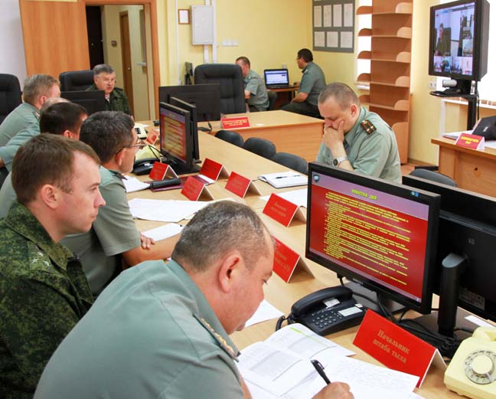
Безопасность военной службы.
Общие положения
В целях обеспечения безопасности военной службы приказом командира части создается постоянно действующая комиссия по безопасности военной службы под председательством одного из его заместителей, которая организует выполнение мероприятий по обеспечению безопасности военной службы.

Slide 5
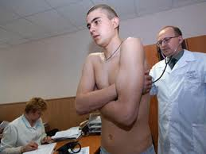
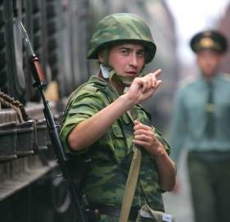
Безопасность военной службы.
Основные мероприятия по обеспечению безопасности военной службы
Основными проводимыми в части (подразделении) мероприятиями по предупреждению гибели (смерти), увечий (ранений, травм, контузий) и снижению заболеваемости военнослужащих являются:
обеспечение психологической устойчивости личного состава на основе анализа его морально-психологического состояния, поддержания удовлетворительной морально-психологической обстановки в воинских коллективах, создания условий для психологической совместимости и предупреждения нарушений уставных правил взаимоотношений между военнослужащими, профилактики правонарушений;
регулярная подготовка личного состава к выполнению мероприятий повседневной деятельности с изучением перед их проведением необходимых требований безопасности военной службы;
контроль за выполнением личным составом требований безопасности военной службы;

Slide 6
Безопасность военной службы.
Основные мероприятия по обеспечению безопасности военной службы
предупреждение гибели (смерти) и увечий (ранений, травм, контузий), в первую очередь среди военнослужащих, проходящих военную службу на воинских должностях, связанных с повышенной опасностью для жизни и здоровья ,проведение санитарно-противоэпидемических и иных мероприятий по охране здоровья военнослужащих;
поддержание у личного состава высокой бдительности, обеспечение точного выполнения правил несения службы суточным нарядом, другие меры, направленные на противодействие терроризму;
обеспечение пожарной безопасности и спасательных работ.
своевременное и в полном объеме обеспечение части продовольствием, вещевым имуществом, горючим и смазочными материалами, комплектующими изделиями и материалами для вооружения и военной техники, другим военным имуществом, ресурсами и оказываемыми услугами;
бытовое обеспечение личного состава и другие мероприятия.

Slide 7
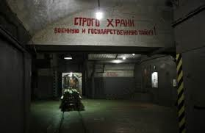
Безопасность военной службы.
Основные мероприятия по обеспечению безопасности военной службы
При разработке и выполнении указанных мероприятий учитываются требования законодательства Российской Федерации об охране окружающей среды, которые необходимо соблюдать при размещении, строительстве и эксплуатации гражданских объектов, в полной мере распространяются на военные объекты, вооружение и военную технику, за исключением чрезвычайных
ситуаций, препятствующих соблюдению таких
требований.

Slide 8
Безопасность военной службы.
Основные мероприятия по обеспечению безопасности военной службы
В части может разрабатываться и осуществляться комплекс организационных и технических мероприятий по обеспечению безопасности военной службы :
подготовка военнослужащих к обеспечению безопасности военной службы;
предупреждение летных, дорожно-транспортных и иных происшествий с вооружением и военной техникой, обеспечение их безопасной эксплуатации;
обеспечение ядерной и радиационной безопасности ядерных и радиационно опасных объектов;
обеспечение химической безопасности;
обеспечение биологической безопасности;
обеспечение пожарной безопасности вооружения и военной техники, боеприпасов и взрывчатых веществ, другого военного имущества в местах их хранения, иных потенциально опасных объектов части;

Slide 9
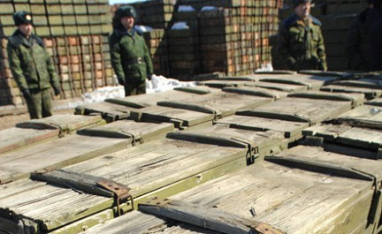
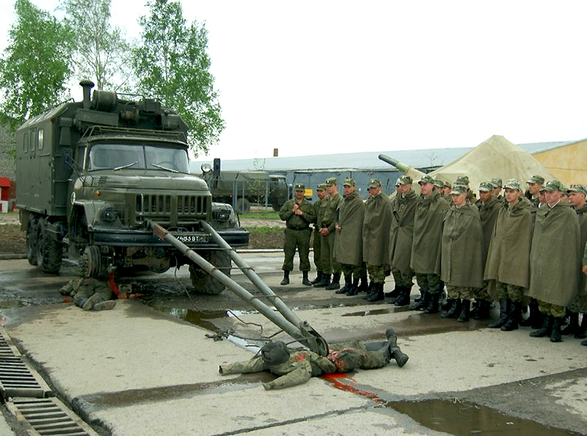
Безопасность военной службы.
Основные мероприятия по обеспечению безопасности военной службы
обеспечение сохранности оружия, боеприпасов и взрывчатых веществ;
обеспечение электробезопасности;
другие организационные и технические мероприятия по обеспечению безопасности различных видов деятельности военнослужащих, эксплуатации различных образцов (комплексов, систем) вооружения и военной техники и иные дополнительные меры.

Slide 10
Ответственность военнослужащих за невыполнение установленных и доведенных до него требований безопасности. Условия безопасности военной службы и их общая характеристика.
20. Военнослужащий обязан знать и соблюдать в повседневной деятельности требования безопасности военной службы. Он должен заботиться о сохранении своего здоровья, повседневно заниматься закаливанием, физической подготовкой и спортом, воздерживаться от вредных привычек (курения, употребления алкоголя), не допускать употребления наркотических средств и психотропных веществ.
160. Солдат (матрос) в мирное и военное время отвечает: за точное и своевременное исполнение возложенных на него обязанностей, поставленных ему задач и соблюдение при этом требований безопасности военной службы, а также за исправное состояние своего оружия, вверенной ему военной техники и сохранность выданного ему имущества. Он подчиняется командиру отделения.
161. Солдат (матрос) обязан: соблюдать требования безопасности военной службы на занятиях, стрельбах, учениях, при обращении с оружием и техникой, несении службы в суточном наряде и в других случаях.

Slide 11
Безопасность военной службы.
Обязанности военнослужащего по обеспечению безопасности военной службы
Каждый военнослужащий должен строго соблюдать требования безопасности военной службы. В этих целях он обязан:
изучать безопасные методы и приемы исполнения своих должностных и специальных обязанностей, инструктироваться по требованиям безопасности военной службы, стажироваться на месте исполнения указанных обязанностей, а также проходить проверки теоретических знаний и практических навыков по выполнению требований безопасности;
правильно применять средства индивидуальной и коллективной защиты, а в необходимых случаях уметь использовать лечебно-профилактические средства и оказывать первую помощь;
немедленно докладывать своему непосредственному командиру (начальнику) о любой сложившейся по вине военнослужащих ситуации, угрожающей жизни и здоровью военнослужащих;
проходить в установленные сроки медицинские осмотры (обследования).

Slide 12
Ответственность военнослужащих за невыполнение установленных и доведенных до него требований безопасности. Условия безопасности военной службы и их общая характеристика.
Военнослужащие независимо от воинского звания и воинской должности равны перед законом и могут привлекаться ответственности в зависимости от характера и тяжести совершенного ими правонарушения в следствие нарушения установленных требований безопасности.
Наиболее часто уголовная ответственность наступает вследствие нарушения правил обращения с оружием и нарушения правил вождения или эксплуатации машин Нарушение правил обращения с оружием и предметами, представляющими повышенную опасность для окружающих.
1. Нарушение правил обращения с оружием, боеприпасами, взрывчатыми или иными веществами и предметами, представляющими повышенную опасность для окружающих, если это повлекло по неосторожности причинение тяжкого или средней тяжести вреда здоровью человека, уничтожение военной техники либо иные тяжкие последствия, - наказывается ограничением по военной службе на срок до двух лет или со-держанием в дисциплинарной воинской части на срок до 2 лет.
2. То же деяние, повлекшее по неосторожности смерть человека, - наказывается лишением свободы на срок до пяти лет.
3. Деяние, предусмотренное частью первой настоящей статьи, повлекшее по неосторожности смерть двух или более лиц, - наказывается лишением свободы на срок до десяти лет.

Slide 13
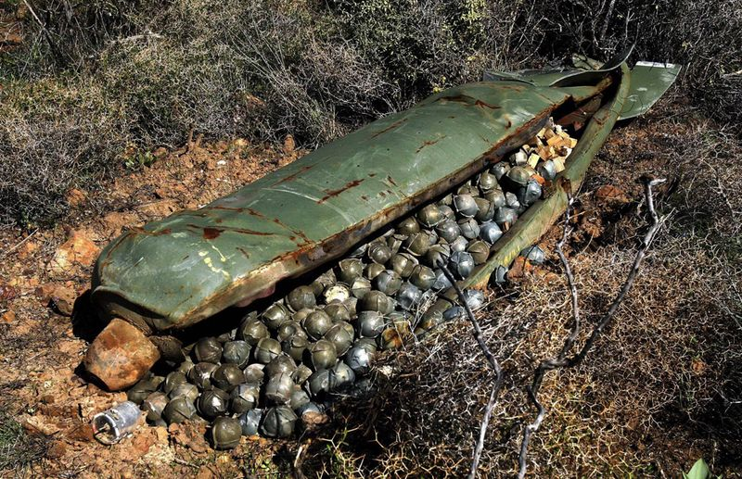
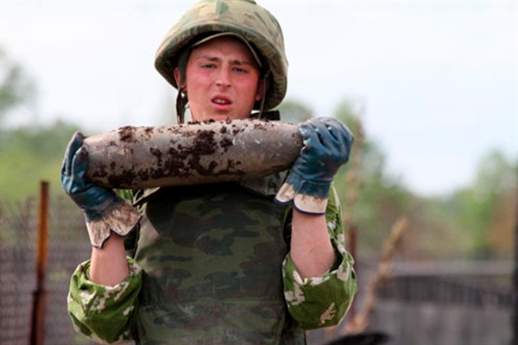
Ответственность военнослужащих за невыполнение установленных и доведенных до него требований безопасности. Условия безопасности военной службы и их общая характеристика.
Нарушение правил обращения с оружием, боеприпасами и другими предметами, представляющими повышенную опасность для окружающих, выражается в невыполнении или в ненадлежащем выполнении установленных приемов и способов их использования, хранения, транспортировки или применения.
Состав преступления образуется лишь тогда, когда нарушение правил обращения с перечисленными в статье предметами повлекло причинение тяжкого или средней тяжести вреда здоровью человека, уничтожение военной техники или иные тяжкие последствия.
Части 2 и 3 в качестве преступных последствий предусматривают смерть одного или нескольких человек.

Slide 14
Ответственность военнослужащих за невыполнение установленных и доведенных до него требований безопасности. Условия безопасности военной службы и их общая характеристика.
Статья 350. Нарушение правил вождения или эксплуатации машин.
1. Нарушение правил вождения или эксплуатации боевой, специальной или транспортной машины, повлекшее по неосторожности причинение тяжкого или средней тяжести вреда здоровью человека, - наказывается арестом на срок от четырех до шести месяцев, либо содержанием в дисциплинарной воинской части на срок до двух лет, либо лишением свободы на срок до двух лет с лишением права занимать определенные должности или заниматься определенной деятельностью на срок до трех лет или без такового.
2. То же деяние, повлекшее по неосторожности смерть человека, - наказывается лишением свободы на срок от двух до пяти лет с лишением права занимать определенные должности или заниматься определенной деятельностью на срок до трех лет или без такового.
3. Деяние, предусмотренное частью первой настоящей статьи, повлекшее по неосторожности смерть двух или более лиц, - наказывается лишением свободы на срок от четырех до десяти лет.

Slide 15
Обязанности военнослужащего по соблюдению требований безопасности и мер предупреждения заболеваний травм, отравлений и поражений.
Общие требования безопасности при работе с вооружением и военной техникой
Для поддержания их в готовности к использованию необходимо проводить:
подготовку к работе;
испытания и обслуживание;
своевременное устранение неисправностей;
своевременную проверку должностными лицами.
ЗАПРЕЩАЕТСЯ:
проводить работы на ВВТ без руководства и постоянного наблюдения должностных лиц или руководителей работ;
изменять объем, технологию и последовательность операций, предусмотренных эксплуатационной документацией;
отключать технические средства блокировки и предупреждения об опасности;
применять при работах на ВВТ не табельное (непредусмотренные эксплуатационной документацией ) оборудование, аппаратуру и инструмент;
работать с помощью неисправного оборудования, аппаратуры, инструмента;
применять приборы, сосуды, работающие под давлением, и грузоподъемные средства, не прошедшие положенного переосвидетельствования;
пользоваться переносными электролампами с напряжением выше 36 В.

Slide 16
Обязанности военнослужащего по соблюдению требований безопасности и мер предупреждения заболеваний травм, отравлений и поражений.
Требования безопасности при обращении со стрелковым оружием, проведении стрельб и метании гранат
Безопасность личного состава при обращении со стрелковым оружием, проведении стрельб и метании гранат обеспечивается четкой организацией занятий, строгим соблюдением требований.
При проведении стрельб ЗАПРЕЩАЕТСЯ вести огонь:
за пределы направлений стрельбы или по укрытию (блиндажу), над которым поднят красный флаг (фонарь);
противотанковыми управляемыми ракетами (реактивными гранатами) поверх подразделений и в непосредственной близости от них, а также из всех видов оружия по фонарям красного света; до выхода на рубеж открытия огня;
после сигнала «Отбой» (команды «Прекратить огонь») и после поднятия белого флага (фонаря) на укрытии (блиндаже), командном пункте;
из неисправного оружия или неисправными боеприпасами.

Slide 17
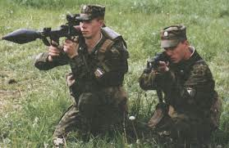
2.2. Обязанности военнослужащего по соблюдению требований безопасности и мер предупреждения заболеваний травм, отравлений и поражений.
Требования безопасности при обращении со стрелковым оружием, проведении стрельб и метании гранат
стрелять из РПГ-7 с левого плеча, а из СПГ-9 без шлема;
при стрельбе из окопа казенный срез ствола РПГ-7 располагать ближе 2 м, а СПГ-9 ближе 9 м от задней стенки окопа;
стрелять из автомата с приборами бесшумной и беспламенной стрельбы (ПБС), не предназначенными для этих целей боеприпасами.

Slide 18
2.2. Обязанности военнослужащего по соблюдению требований безопасности и мер предупреждения заболеваний травм, отравлений и поражений.
Требования безопасности при обращении со стрелковым оружием, проведении стрельб и метании гранат
Ведение огня стреляющим прекращается самостоятельно немедленно при:
появлении людей, машин и животных в районах целей;
появлении самолетов, вертолетов в плоскости стрельбы;
поднятии белого флага (фонаря) на командном пункте (блиндаже);
возникновении пожара на мишенном поле;
потере ориентиров стреляющим;
отставании от соседних БМП (БТР) более чем на 100 м.
К метанию боевых гранат допускается личный состав, успешно выполнивший упражнения по метанию учебных и учебно-имитационных гранат и усвоивший требования безопасности при обращении с боевыми гранатами.

Slide 19
2.2. Обязанности военнослужащего по соблюдению требований безопасности и мер предупреждения заболеваний травм, отравлений и поражений.
Требования безопасности при обращении со стрелковым оружием, проведении стрельб и метании гранат
При метании боевых гранат должны соблюдаться следующие требования:
весь личный состав должен быть в стальных шлемах;
перед заряжанием производится осмотр гранат и запалов, в случае обнаружения неисправностей следует немедленный доклад руководителю занятий;
вставлять запал разрешается только перед метанием гранаты по команде руководителя;
метание осколочных, оборонительных и противотанковых гранат осуществляется только из окопа или из-за укрытия, непробиваемого осколками, под руководством офицера;

Slide 20
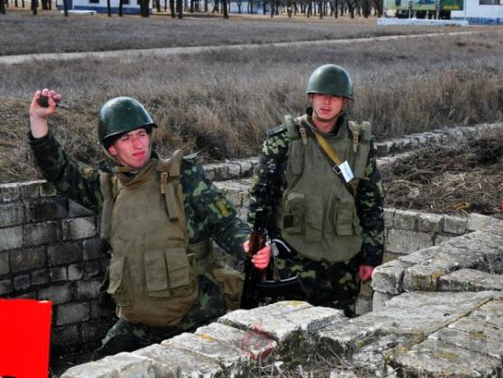
2.2. Обязанности военнослужащего по соблюдению требований безопасности и мер предупреждения заболеваний травм, отравлений и поражений.
Требования безопасности при обращении со стрелковым оружием, проведении стрельб и метании гранат
личный состав, не занятый метанием гранат, отводится в укрытие или на безопасное удаление от огневого рубежа (не ближе 350 м);
исходное положение для метания гранат обозначается белыми флажками, огневой рубеж - красными;
пункт выдачи гранат и запалов оборудуется в укрытии (блиндаже) не ближе 25 м от исходного положения.

